Slide 1


Istituto Comprensivo
“San Leone IX” Sessa Aurunca -CE
PROTOCOLLO
PER LA PREVENZIONE E IL CONTRASTO
AL BULLISMO E AL CYBERBULLISMO
Approvato dal Collegio Docenti del ………….. ..con delibera n°……
Approvato dal Consiglio d’Istituto del …………. con delibera n° ……
Il Protocollo è stato elaborato sulla base delle Linee guida di orientamento per la prevenzione e il contrasto dei fenomeni di bullismo e cyberbullismo (D.M. 18 13.01.2021

Slide 2
FINALITÀ
Il seguente protocollo ha come obiettivo prevenire e contrastare quanto più possibile il verificarsi di atti e soprusi nei confronti di qualsiasi alunno o alunna (bullismo e cyberbullismo), attraverso la conoscenza del fenomeno ed un'educazione al rispetto ed alla collaborazione tra pari.
Normativa di riferimento
D.P.R. n. 249 del 24 giugno 1998 – Statuto delle studentesse e degli studenti della scuola secondaria, e successive modifiche: stabilisce i diritti e i doveri degli studenti, sottolineando l’importanza di un ambiente scolastico rispettoso, libero da discriminazioni e violenze. • Codice Penale italiano – in particolare gli articoli: Art. 612-bis c.p. (atti persecutori o stalking), applicabile anche in ambito scolastico e digitale; Art. 595 c.p. (diffamazione); Art. 660 c.p. (molestia); Art. 494 c.p. (sostituzione di persona, rilevante nei casi di furto d’identità online); Art. 167 del Codice Privacy (trattamento illecito di dati personali, soprattutto nel contesto del cyberbullismo). Direttiva Ministeriale n. 16 del 5 febbraio 2007 - Linee di indirizzo generali ed azioni a livello nazionale per la prevenzione e la lotta al bullismo
Direttiva Ministeriale del 15 marzo 2007 - Linee di indirizzo utilizzo telefoni cellulari
Legge n. 107 del 13 luglio 2015 – “La Buona Scuola”, art. 1 commi 16-17: valorizza l’educazione alla cittadinanza attiva e alla convivenza civile, indicando tra gli obiettivi della scuola la prevenzione del disagio giovanile, del bullismo e del cyberbullismo, anche mediante il potenziamento dell’educazione digitale e delle competenze relazionali.
Linee di orientamento per azioni di prevenzione e di contrasto al Bullismo e al Cyberbullismo, MIUR, 13 Aprile 2015
Regolamento UE 2016/679 (GDPR): tutela della privacy e dei dati personali, con particolare attenzione alla protezione dei minori online e alla responsabilità delle istituzioni scolastiche nel trattamento dei dati sensibili. • Piano Nazionale per l’Educazione al Rispetto (MIUR, 2017): promuove iniziative contro ogni forma di discriminazione, intolleranza, bullismo e violenza, valorizzando la diversità come risorsa e fondamento del vivere civile.Legge 29 maggio 2017, n. 71, Disposizioni a tutela dei minori per la prevenzione ed il contrasto del fenomeno del cyberbullismo
Aggiornamento Linee di orientamento per la prevenzione e il contrasto del Cyberbullismo, MIUR 27 Ottobre 2017
Linee guida sull’Educazione civica – Decreto Ministeriale n. 35 del 22 giugno 2020: introducono l’insegnamento trasversale dell’educazione civica in tutte le scuole, comprendendo tra i nuclei fondanti la cittadinanza digitale, la legalità, il rispetto dei diritti umani e della dignità della persona.
Linee di Orientamento per la prevenzione e il contrasto del Bullismo e il Cyberbullismo (Decreto Ministeriale n. 18 del 13 gennaio 2021)
Assegnazione fondi per contrastare il fenomeno del cyberbullismo (Legge n.234/2021)
Indicazioni Nazionali per il Curricolo della scuola dell’infanzia e del primo ciclo di istruzione (2012): pongono l’accento sull’educazione alla convivenza civile, al rispetto dell’altro e alla responsabilità personale e sociale
Decreto prot. n. 256 del 12/02/2024 - Assegnazione fondi per contrastare il fenomeno del cyberbullismo (Legge n.234/2021)
Legge 17 maggio 2024, n. 70, Disposizioni in materia di prevenzione e contrasto del bullismo e del cyberbullismo
Decreto prot. n. 867 del 17 aprile 2025 - Assegnazione fondi per contrastare il fenomeno del cyberbullismo (Legge n.234/2021)
Protocollo nr: 121 del 20/01/2025 - AOODGSIP - D.G. per lo studente, l'integrazione e la partecipazione Disposizioni a tutela dei minori per la prevenzione e il contrasto dei fenomeni del bullismo e del cyberbullismo. Adempimenti delle Istituzioni scolastiche ai sensi della legge 17 maggio 2024 n.70

Slide 3
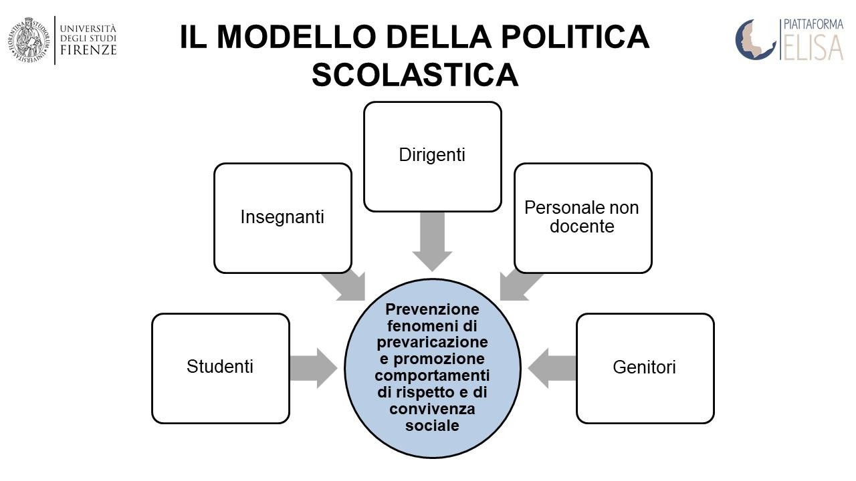
Carabinieri, Polizia Postale, Servizi sociali, Comune.

Slide 4
Azioni di prevenzione della Scuola
Prevenzione primaria o universale
Azioni rivolte a tutta la popolazione scolastica: progetti, laboratori
Prevenzione secondaria o selettiva
Azioni focalizzate su gruppi a rischio, per condizioni di disagio o perché presentano già una prima manifestazione del fenomeno
Prevenzione terziaria o indicata
Azioni rivolte a fasce della popolazione scolastica in cui il problema è già presente e in stato avanzato

Slide 5
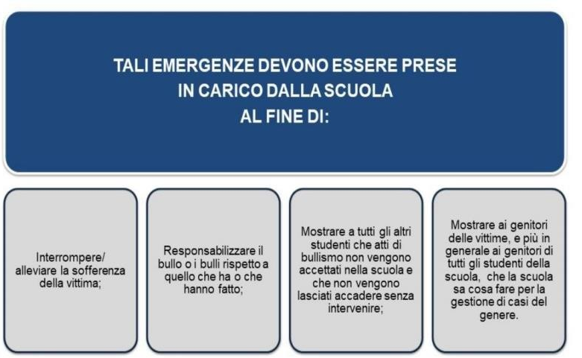

Slide 6
Team Antibullismo
Team Antibullismo:
Dirigente scolastico
Referente bullismo e cyberbullismo
Referente educazione civica
Referente per l’inclusione
Animatore digitale

Slide 7
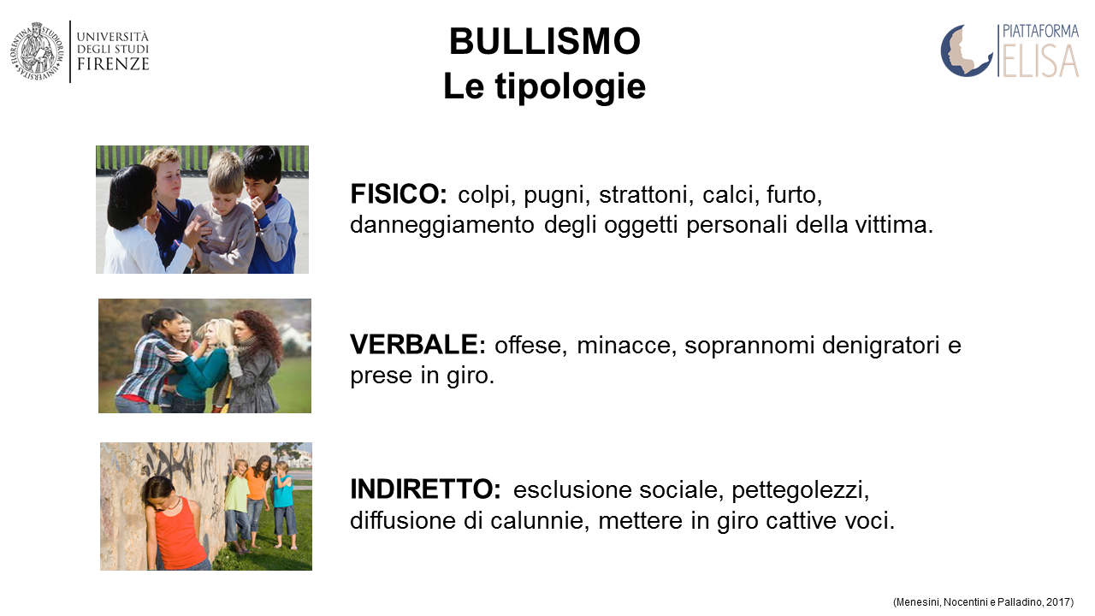

Slide 8
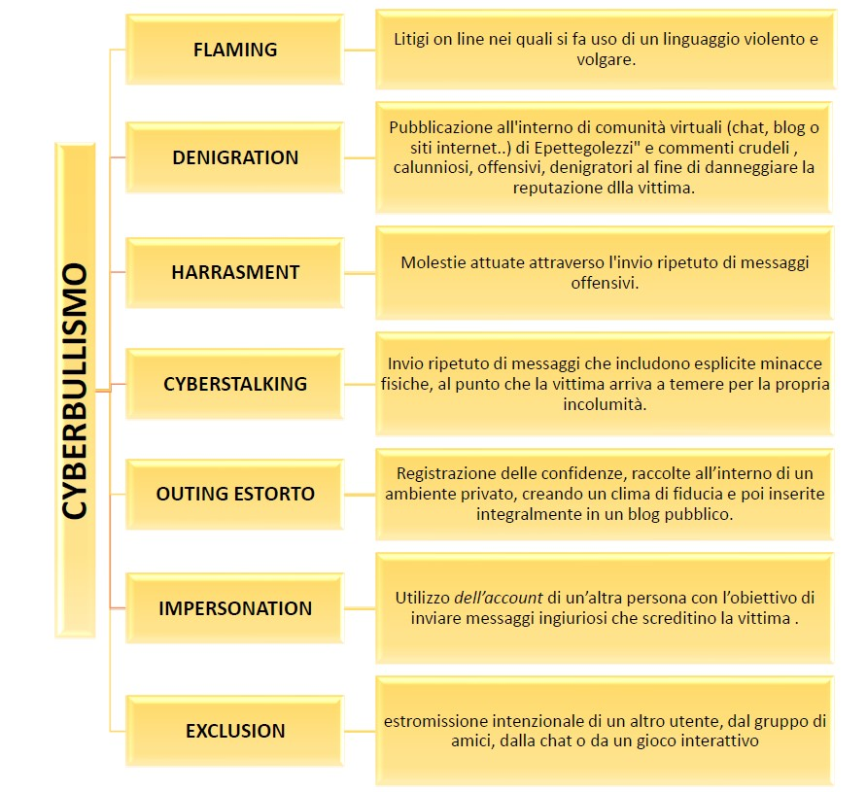
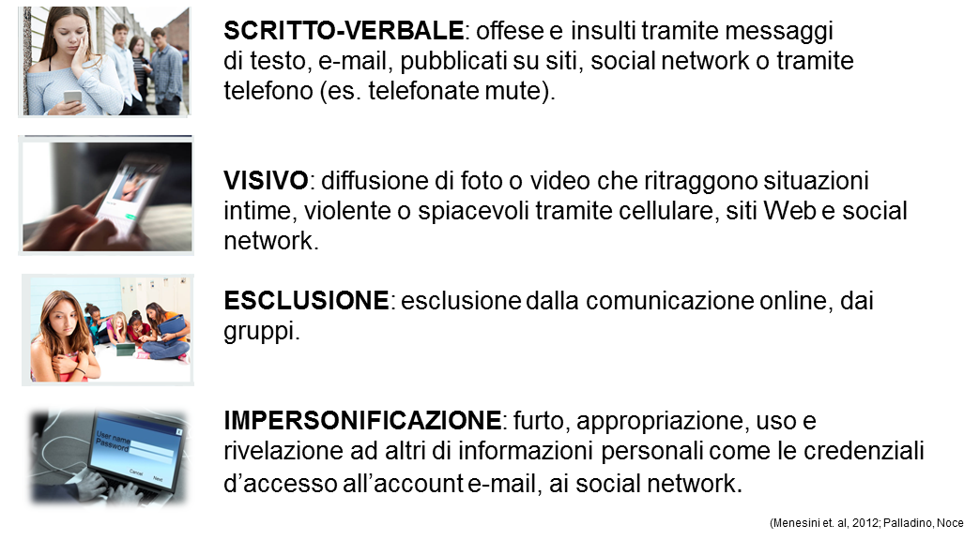
TIPOLOGIE DI CYBERBULLISMO

Slide 9
PREVENZIONE
1. motivare al rafforzamento delle competenze, le attitudini e i comportamenti positivi che conducono ad uno stato di benessere;
2. ridurre il rischio e contrastarne la manifestazione;
3. ridurre l’impatto sociale e personale di un comportamento problematico.
Prevenire all’interno della scuola significa adottare un approccio sistemico al fine di promuovere consapevolezza negli alunni, nei docenti, nel personale non docente e nelle famiglie sulla natura del bullismo, sulle possibili conseguenze che può avere per la vittima, per gli spettatori e per coloro che agiscono in modo prepotente
Secondo gli studiosi si possono individuare tre livelli di prevenzione:
1. PREVENZIONE UNIVERSALE: consiste nel mettere in campo interventi destinati a tutta la popolazione scolastica, indispensabile per dar vita ad un processo di responsabilizzazione e di cambiamento.
2. PREVENZIONE SELETTIVA: prevede interventi rivolti a gruppi di alunni a rischio a causa di condizioni ambientali o fattori individuali. Permette di potenziare le capacità di affrontare le difficoltà, di regolare le emozioni, di attuare strategie di problem solving.
3. PREVENZIONE INDICATA: si tratta di interventi individualizzati che riguardano studenti/studentesse nei quali sono emersi comportamenti problematici.

Slide 10
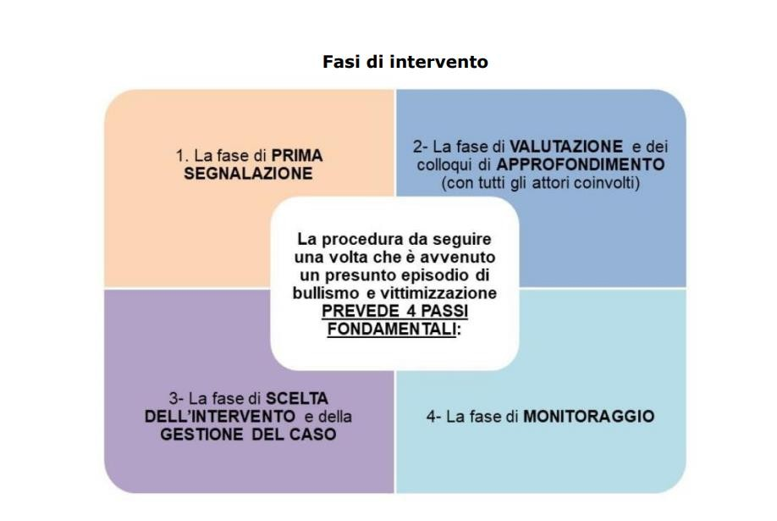
1
2
3
4

Slide 11

FASE 1- Prima segnalazione
Segnalazione di un caso: che fare?
Parlare con la vittima e/o i genitori: rassicurare, raccogliere le prime informazioni
Avvisare il più presto possibile il Dirigente scolastico e i colleghi del team docente/consiglio di classe riferendo quanto accaduto
Compilare la scheda di segnalazione e inviarla (cartacea o via mail) al Dirigente/Team Antibullismo in tempi rapidi
Non intraprendere altre azioni, né da soli né con i colleghi.

Slide 12

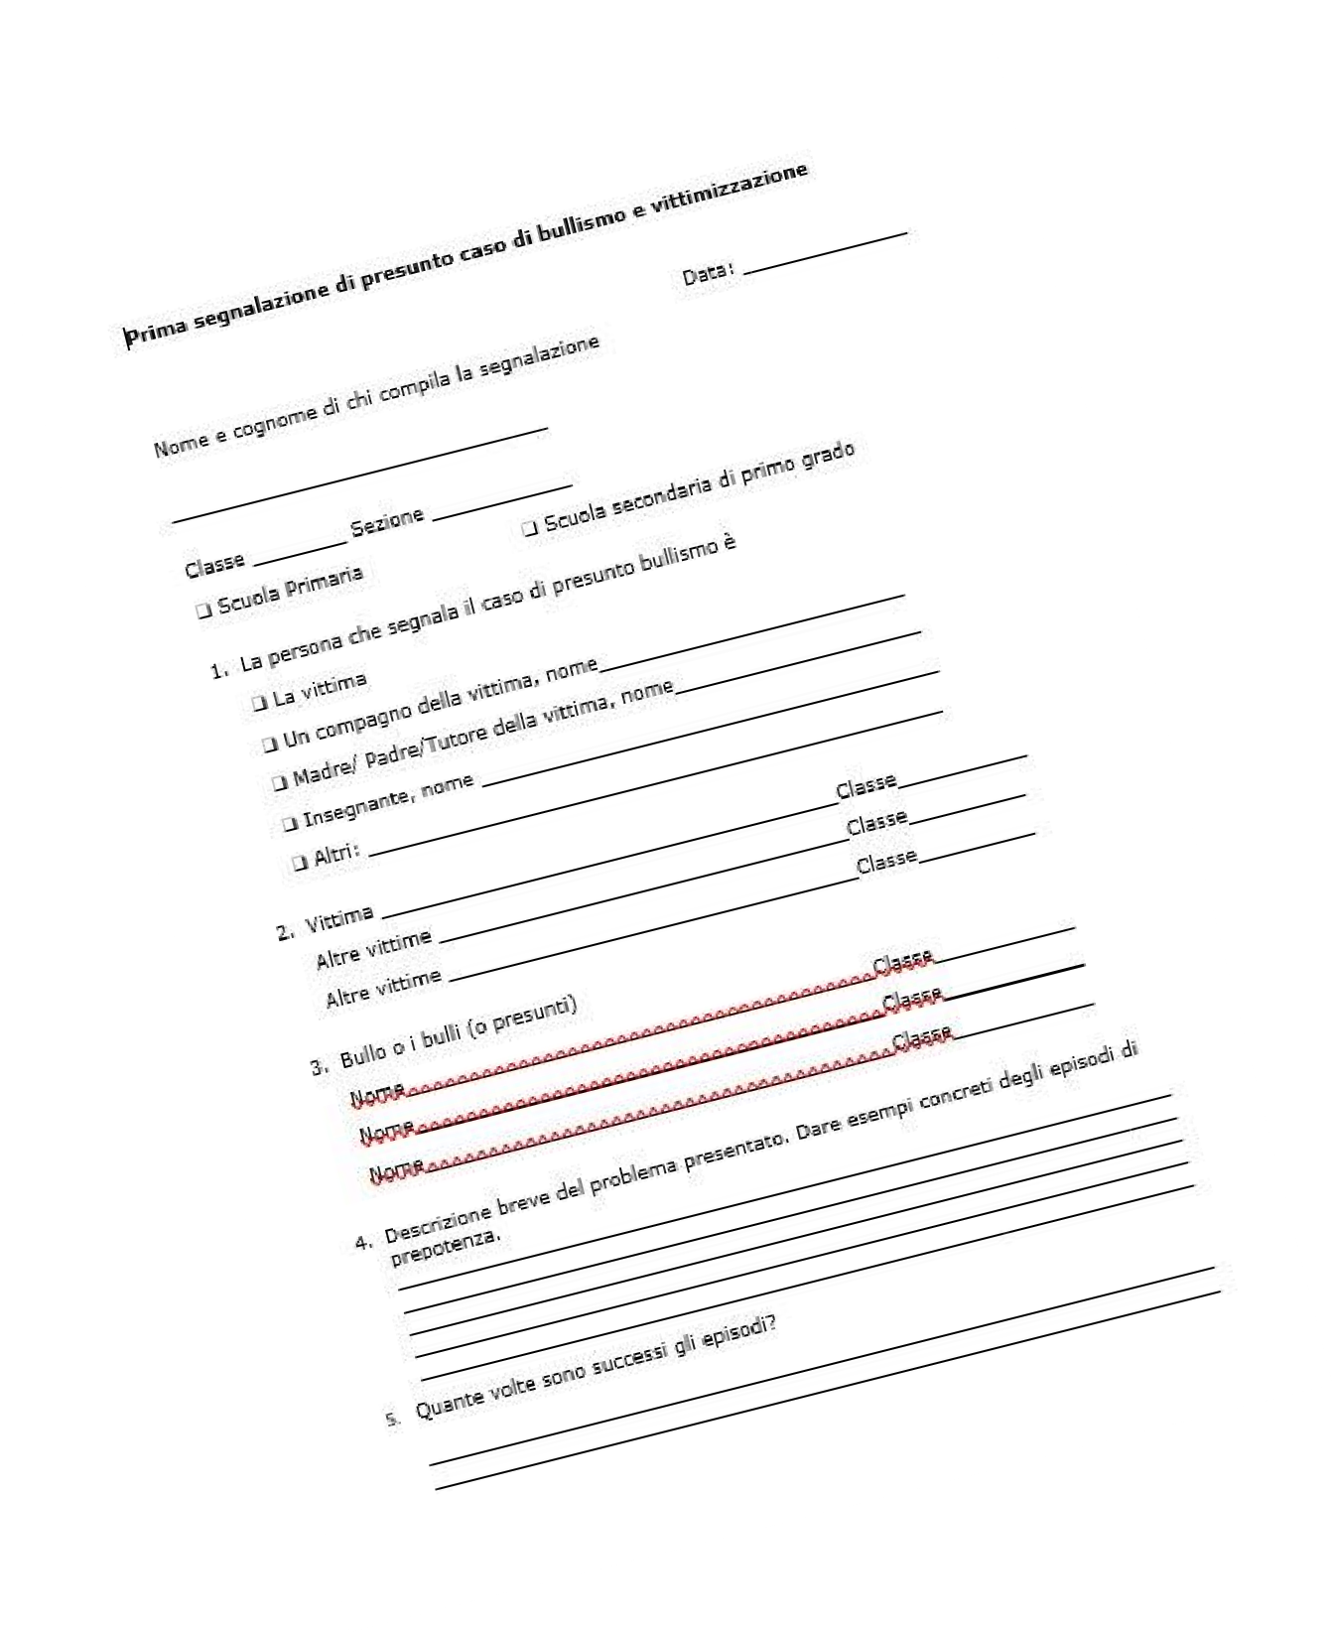
FASE 1- Prima segnalazione
La scheda di prima segnalazione
La prima fase comporta la segnalazione di un presunto caso di bullismo e la presa in carico della situazione. È fondamentale che il Dirigente, il Referente di plesso e il Team raccolgano una chiara documentazione sui fatti accaduti, su chi è stato coinvolto, dove si sono svolti i fatti, in quali situazioni, con che frequenza etc., in modo tale da acquisire dati oggettivi.
La scheda di prima segnalazione è allegata a questo protocollo e può essere compilata da: vittima, compagni, testimoni, insegnanti della classe o dell’istituto, personale ATA, dirigente scolastico, familiari della vittima o del bullo.
Il Dirigente scolastico provvederà ad inoltrare il documento al Referente bullismo/cyberbullismo che contatterà e convocherà il Team.

Slide 13

FASE 2- VALUTAZIONE APPROFONDITA
Il Team Antibullismo
Riceve la scheda di prima segnalazione e si confronta con i docenti della classe
Analizza la situazione (mediante scheda di valutazione approfondita)
Individua le possibili azioni da intraprendere e le condivide con i docenti della classe. Se necessario, si attiva con altre figure del territorio.

Slide 14
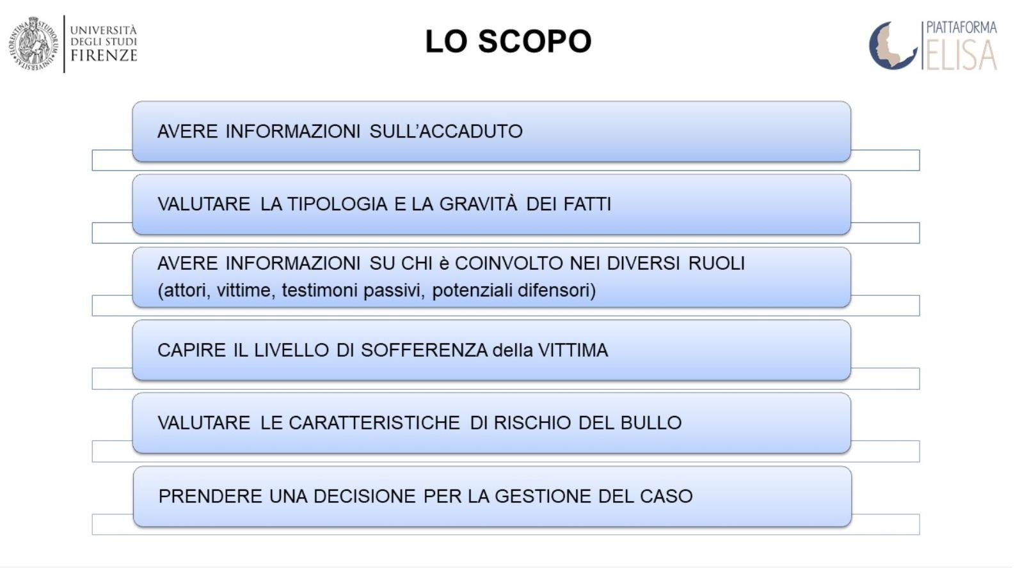
FASE 2- VALUTAZIONE APPROFONDITA
Nel più breve tempo possibile dal momento della ricezione del modulo di segnalazione il Team antibullismo mette a calendario dei colloqui con le persone che ritiene possano contribuire alla valutazione approfondita del presunto caso di bullismo o cyberbullismo. Raccoglie informazioni approfondite sull’accaduto ( tipologia e gravità dei fatti; informazioni su chi è coinvolto e con quale ruolo; livello di sofferenza della presunta vittima; caratteristiche di rischio del presunto bullo).
Vengono informati:
- il consiglio di classe;
- i genitori;
- gli alunni coinvolti;
- se necessario le autorità competenti

Slide 15
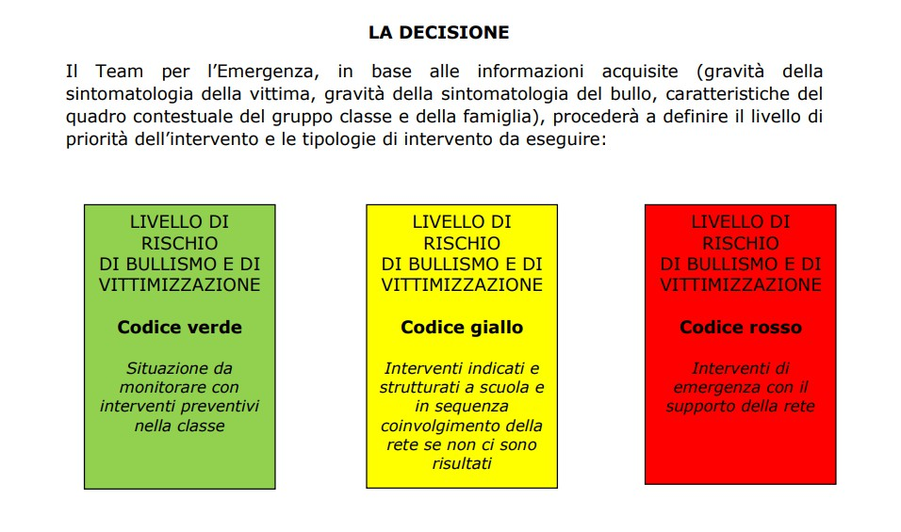
FASE 3- SCELTA DELL’INTERVENTO E DELLA GESTIONE DEL CASO
Dalla lettura dei dati della scheda di valutazione approfondita è possibile stabilire il livello di rischio e, conseguentemente, il tipo di intervento da fare.
– Se i fatti NON SONO configurabili come bullismo o cyberbullismo non si interverrà in modo specifico, ma si proseguirà con il piano educativo (prevenzione universale).
– Se i fatti SONO confermati da prove oggettive: raccolte le informazioni e valutata la gravità della situazione della vittima, del bullo e del gruppo/contesto il Team deciderà quali azioni intraprendere:
Sulla base di quanto rilevato:
Nel caso in cui i fatti siano confermati, si procede con la convocazione del Consiglio di classe e valutazione del tipo di provvedimento disciplinare, secondo la gravità.
antibullismo

Slide 16
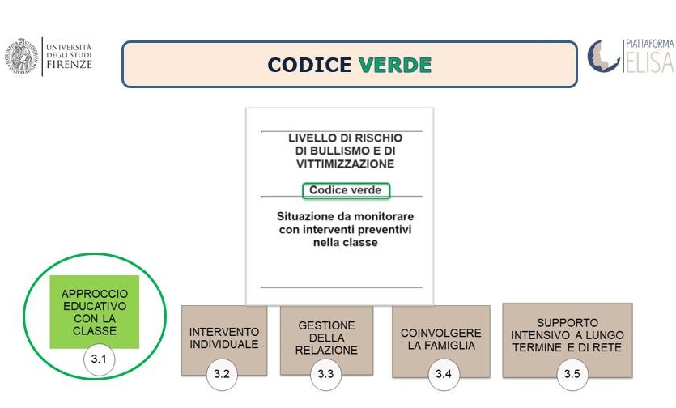
FASE 3- SCELTA DELL’INTERVENTO E DELLA GESTIONE DEL CASO
CODICE VERDE - LIVELLO DI RISCHIO DI BULLISMO/CYBERBULLISMO E DI VITTIMIZZAZIONE:
La situazione è da monitorare (poiché le prepotenze non hanno ancora assunto un carattere di sistematicità) con interventi di prevenzione e formazione nelle classi da parte del personale docente e/o esperti esterni.

Slide 17
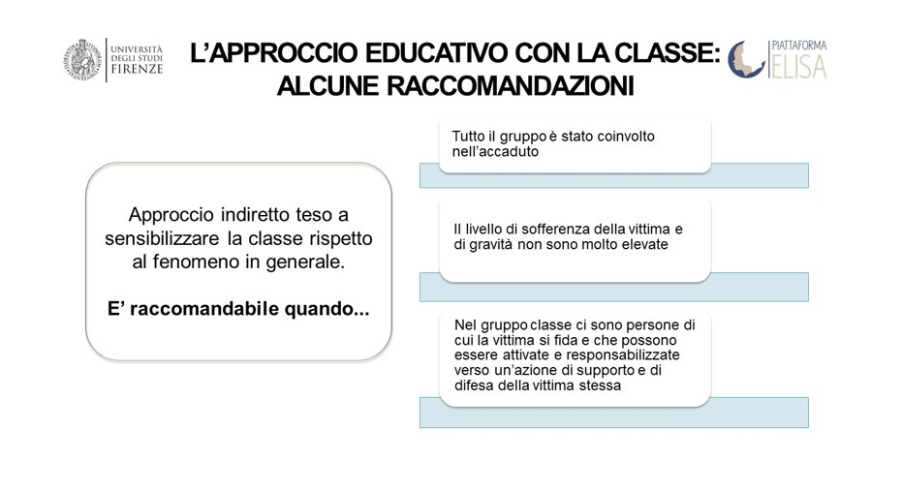

Slide 18
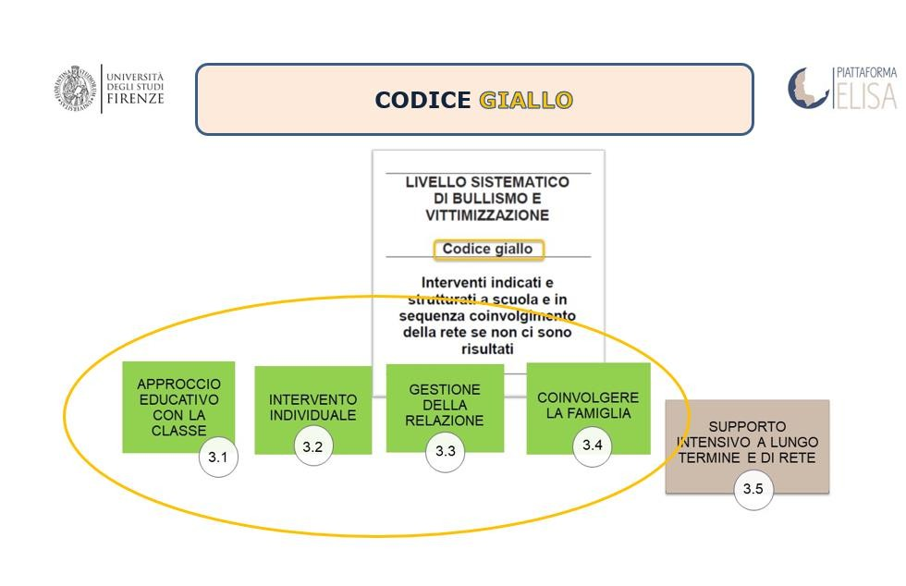
FASE 3- SCELTA DELL’INTERVENTO E DELLA GESTIONE DEL CASO
CODICE GIALLO - LIVELLO SISTEMATICO DI BULLISMO/CYBERBULLISMO E DI
VITTIMIZZAZIONE: Le prepotenze sono ripetute nel tempo e, di conseguenza, la sofferenza della vittima è piuttosto evidente per cui sono necessari interventi indicati e strutturati a scuola (intervento individuale, gestione della relazione, coinvolgimento della famiglia) e in sequenza coinvolgimento della rete se non ci sono risultati.

Slide 19
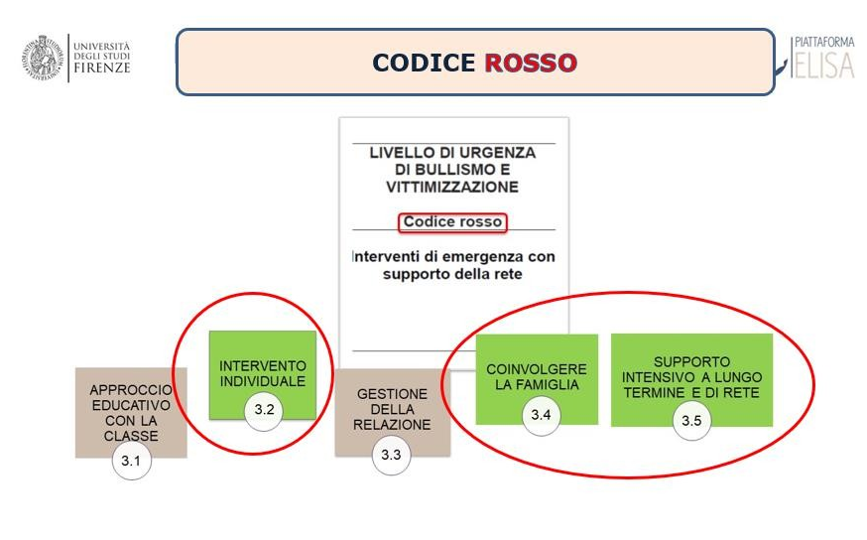
FASE 3- SCELTA DELL’INTERVENTO E DELLA GESTIONE DEL CASO
CODICE ROSSO - LIVELLO DI URGENZA DI BULLISMO/CYBERBULLISMO E DI VITTIMIZZAZIONE: Il livello di gravità degli eventi di prevaricazione richiede un intervento urgente, intensivo e coordinato con le risorse del territorio. È necessario un intervento di emergenza con supporto della rete (es. attivazione, in accordo con la famiglia, di attività di supporto psicologico mirato e/o di percorsi educativi specifici).

Slide 20
Il livello di urgenza di bullismo e vittimizzazione prevede:
1. Comunicazione alla famiglia della vittima da parte del docente coordinatore (convocazione scritta o telefonica)
2. Comunicazione ai genitori del bullo/cyberbullo (convocazione) con lettera del Dirigente
3. Eventuale avvio della procedura giudiziaria: denuncia ad un organo di polizia o all’autorità giudiziaria (Carabinieri, Polizia Postale, ecc.) per attivare un procedimento di ammonimento o penale (eventuale querela di parte)
4. Nel caso la famiglia non collabori, giustifichi, mostri atteggiamenti oppositivi o comunque inadeguatezza, debolezza educativa o sia recidiva nei comportamenti: segnalazione ai Servizi Sociali del Comune.

Slide 21
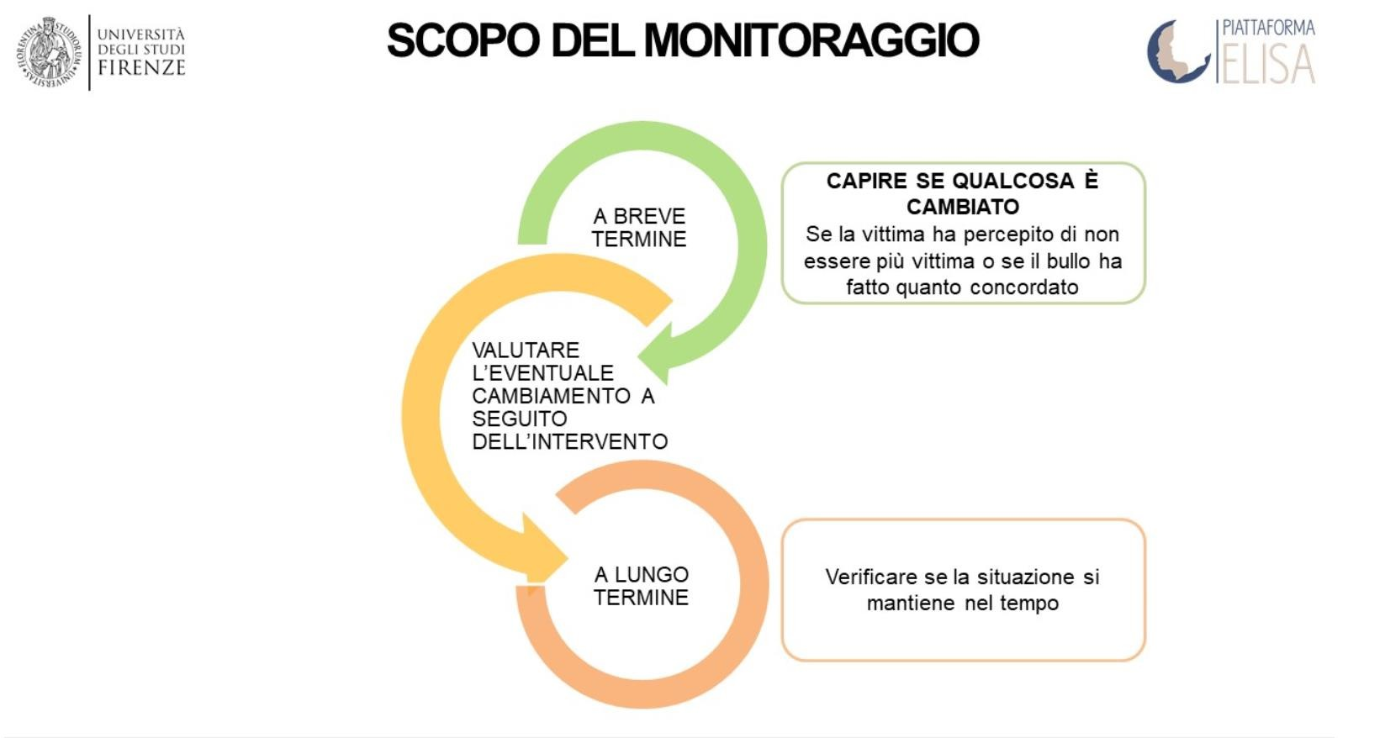
FASE 4: Il monitoraggio
È necessario prevedere momenti di follow up (tenere sotto controllo) a breve e lungo termine con le persone maggiormente coinvolte nella gestione del caso. Il primo monitoraggio avverrà a breve termine cioè a 1 settimana dall’intervento; il secondo a distanza di 1 o 2 mesi per vedere se la situazione si mantiene nel tempo o si è normalizzata. Si possono organizzare, a seconda della situazione, colloqui di follow up con la vittima, con il bullo, con i famigliari, con gli insegnanti. Perché rimanga traccia di quanto emerso dal colloquio in funzione di una revisione più efficace del processo si userà il MODULO DI MONITORAGGIO.

Slide 22
Conclusioni
La scuola ha il dovere di intervenire, con azioni di prevenzione, su tutta la popolazione scolastica. Di fronte ad atti di prevaricazione e bullismo la scuola deve attivare interventi mirati e strategici.
Per questa ragione è essenziale considerare l’importanza di percorsi volti a informare e a formare.
INFORMARE :far conoscere le caratteristiche di bullismo e cyberbullismo Rendere note le strategie per segnalare un caso di bullismo e/o per difendersi
FORMARE: Sviluppare negli alunni la competenza emotiva. Promuovere negli studenti un atteggiamento empatico e comportamenti consapevoli.

